Slide 1
MACHINE LEARNING APPLICATO ALLA RILEVAZIONI DI TUMORI DELLA PELLE
Anno accademico 2019/2020
Relatore
Prof. Francesco riganti Fulginei
Laureando
Piermarco giustini

Slide 2

Prevenzione contro i tumori della pelle
Aiutare la diagnostica di tumori con sistemi intelligenti.
Coinvolgimento delle reti neurali nella medicina moderna per sopperire alla mancanza di dati a disposizione.

Slide 3
Obiettivo
Studiare il problema della rivelazione di tumori benigni e maligni della pelle, attraverso l’utilizzo delle reti neurali artificiali e con il coinvolgimento di immagini generate dalle reti neurali.
Le reti neurali artificiali utilizzate saranno una Convolutional Neural Network e una Deep Convolutional Generative Adversarial Network

Slide 4
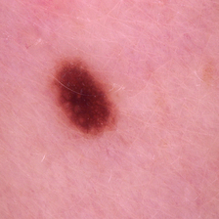
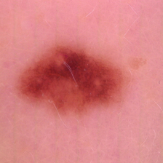
Dati
Le immagini utilizzate sono dei nei della pelle identificati come benigni o maligni.
Si utilizzano 3212 immagini prese dall’ISIC Archive.

Slide 5





Ambiente di Sviluppo
Per la progettazione delle reti Neurali è stato utilizzato il linguaggio Phyton, con i fogli Jupiter di Google Colab.
Le librerie che supportano lo sviluppo delle reti sono:
TensorFlow
Keras
Numpy
Image
Altre

Slide 6
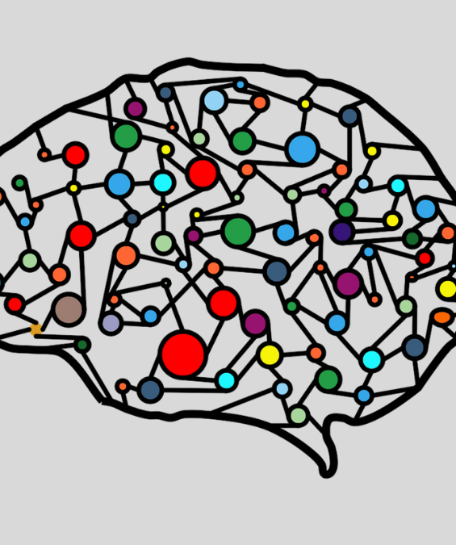
Come funziona una Rete Neurale
Una rete neurale artificiale è un modello di machine learning che si ispira al funzionamento del cervello animale, quello che abbiamo anche noi mammiferi intelligenti all’interno della nostra scatola cranica.
Questo metodo può essere utilizzato per risolvere vari tipi di problemi:
Classificazione
Regressione
Clustering

Slide 7
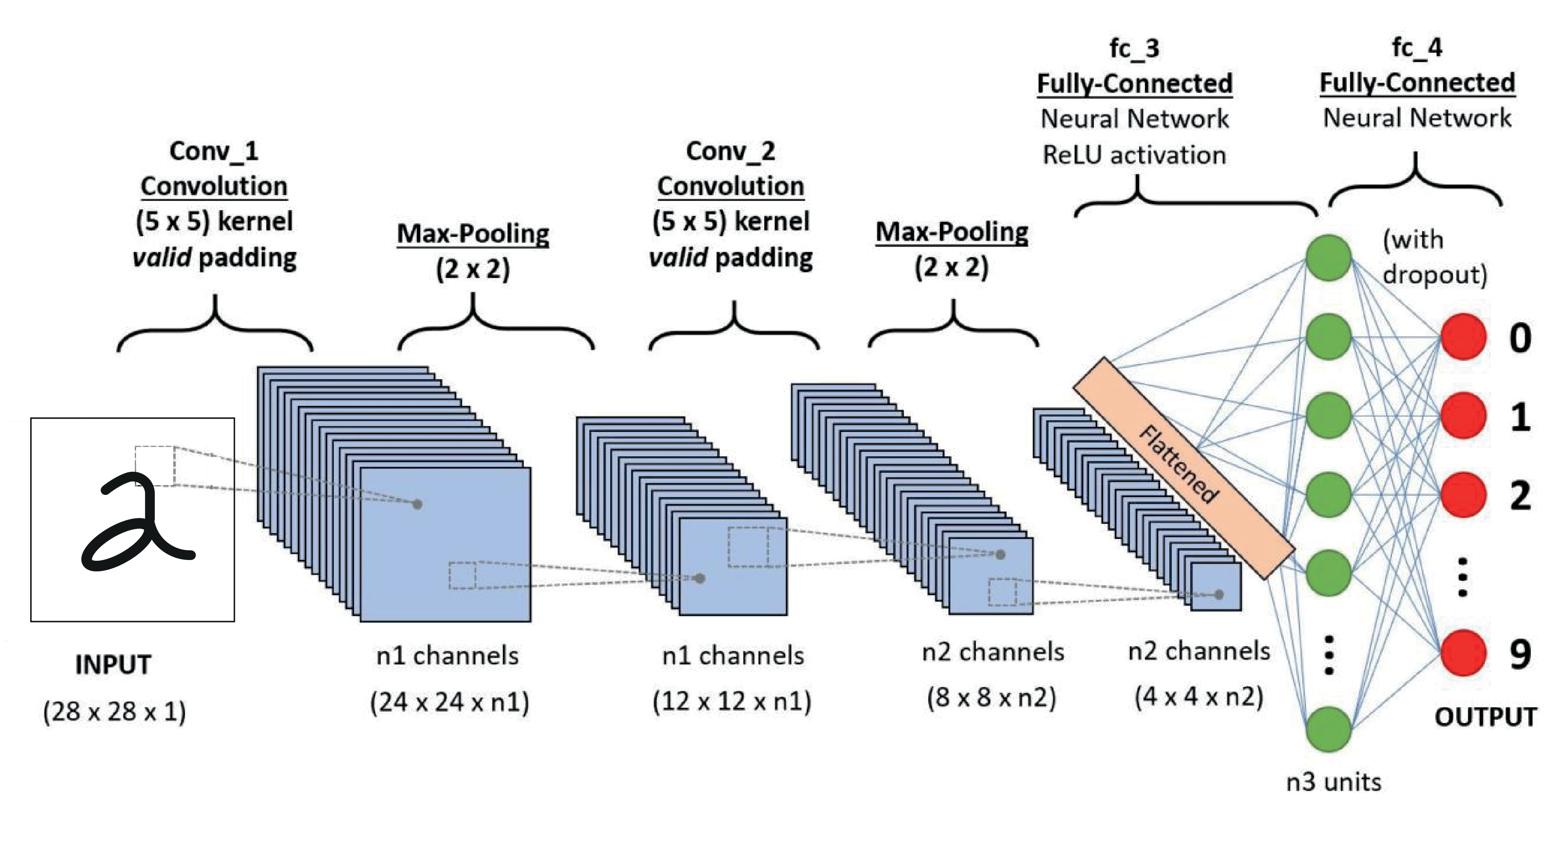
Convolutional Neural Network
Una rete convoluzionale neurale o Convolutional Neural network è un'architettura di rete per il deep learning che apprende direttamente dai dati, eliminando la necessità di estrarre manualmente le feature. Le CNN sono particolarmente utili per individuare pattern nelle immagini.

Slide 8
Miglioramenti e scelte applicati durante lo studio di caso
Scelta del problema
Scelta Ottimizzatori
Risoluzione problema Overfitting
Risoluzione problema numero neuroni layer dense
Numero di strati di MaxPooling2D, Conv2D

Slide 9
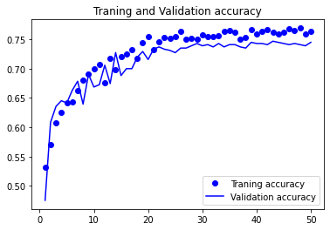
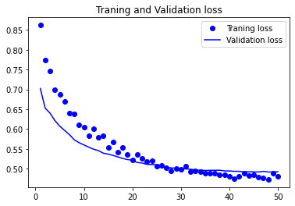
Risultati e delle CNN
I risultati della CNN senza l’utilizzo delle reti generative in validazione K-fold risulta essere:
Accuracy: 75%
Loss: 0.49

Slide 10
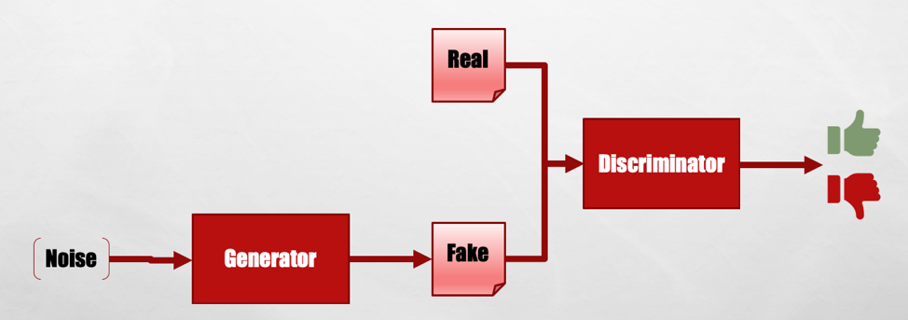
Rete Antagoniste
Le reti neurali antagoniste, meglio conosciute come Generative Adversarial Networks (GANs), sono una tipologia di reti per il deep learning composte da due componenti: un modello generativo, o generatore , e un modello discriminativo, o discriminatore , entrambi realizzati tramite reti neurali.
Lo scopo del modello generativo è quello di produrre nuovi dati, mentre il modello discriminativo apprende come distinguere i dati reali da quelli generati artificialmente.

Slide 11
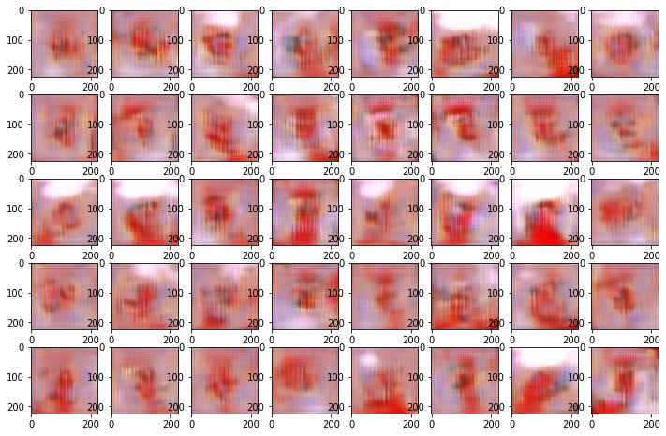
Studio di caso per DCGAN
Risoluzione di problemi di instabilità della rete:
Risoluzione problemi Layer delle reti
Learning rate decay
Noise e Lables Smoothing
Inizializzazione dei pesi

Slide 12
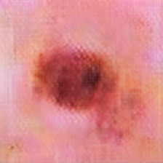
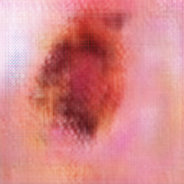
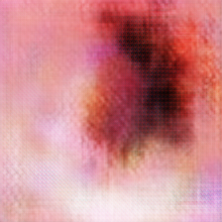
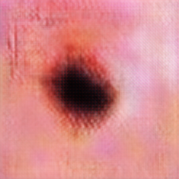
Immagini generate con le rete Antagonista DCGAN
Queste sono alcune delle immagini generate dal dalla DCGAN di grandezza 224x224 pixel:

Slide 13

L’importanza dei dati
L’importanza dei dati in campi critici, come quello medico.

Slide 14
GAN per gli allenamenti
Una volta generate le immagini, si utilizzano le immagini create per aumentare le prestazioni della rete di partenza CNN con l’ausilio della data agumentation:
Problema percentuale immagini
Problema overfitting con alto numero di immagini generate

Slide 15
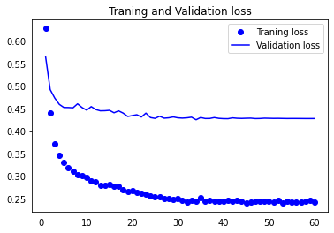
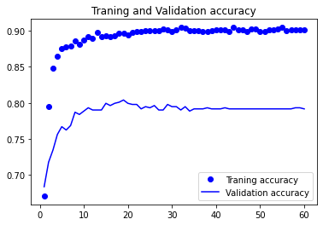
Risultati allenamenti con immagini generate
Accuracy: 81%
Loss: 0,41

Slide 16
Problematiche e sviluppi futuri
Problematiche:
Tempo a disposizione
Risorse hardware
Overfitting
Sviluppi Futuri:
Utilizzo di diverse tipologie di reti GANs per gli allenamenti
Applicare la tecnica di generare nuove immagini per migliorare gli allenamenti delle reti

Slide 17

Grazie a tutti per l’attenzione

